Slide 1


1062-行銷資料科學
實作3：市場區隔與機率模型
講者：鍾皓軒，howard10108017@gmail.com

Slide 2
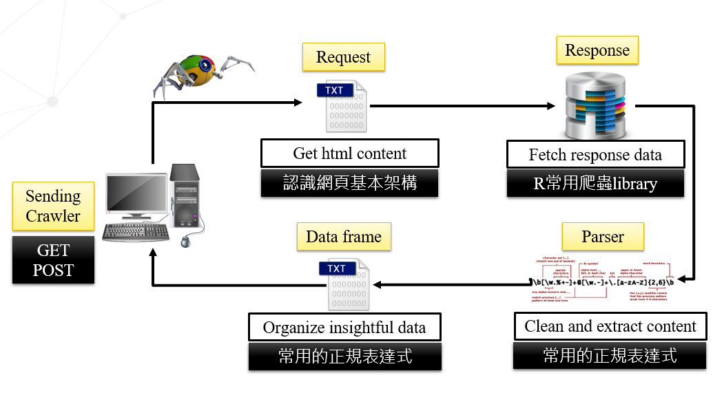
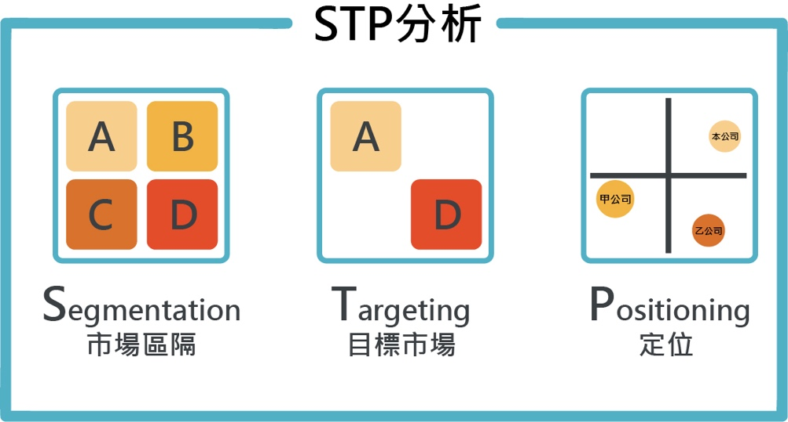
MDS旅行地圖
資料工程
Notes:
把提出問題的人解決掉，問題不就沒有了

Slide 3
顧客分門別類時，常會遇到的問題?
RFM模型
有簡單明瞭的方法可以做市場區隔？應該如何劃分區隔標準？
這麼多顧客區隔，每個區隔都值得我注意嗎？
不好的區隔難道應該刪除？
抓了一堆時間資料，時間有沒有用途？
簡單的行銷模型做精準化行銷？
怎麼知道商品之間的競合關係？那…可以量化嗎？
可以知道透過商品的競合關係評估預期的營收嗎?
馬可夫機率模型

Slide 4
問題1: 既然是要做市場區隔， 那有簡單明瞭的方法可做市場區隔？
實戰主題1:最近一次消費天數（Recency）與消費頻率（Frequency）分析實戰

Slide 5
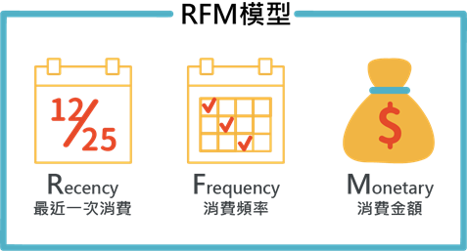
市場區隔方法
機器學習? 深度學習? 很多人會想要用預測性方法可以做… 累人，重點是多數老闆可能看不懂…覺得你在浪費時間
殊不知，還有一個更潮的! 【敘述性統計 + 交叉分析】的
Credit:張庭瑄

Slide 6
大綱
RFM模型
概論
使用時機
最近一次消費天數（Recency）與消費頻率（Frequency）分析
消費金額 （Monetary）與時間序列分析
個人精準行銷演示
馬可夫機率模型
概論
產品競合關係圖
產品競合營收評估分析

Slide 7
RFM模型概論
喬治·卡利南（George Cullinan）於1961年所提出
Credit:張庭瑄

Slide 8
RFM模型使用時機
企業線上、線下數據的市場區隔分析
了解目前銷售狀況
制定不同的客群的優惠方案參考
增加顧客生命週期，培養每一位顧客成為忠實/常貴客

Slide 9
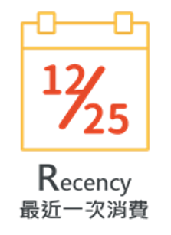
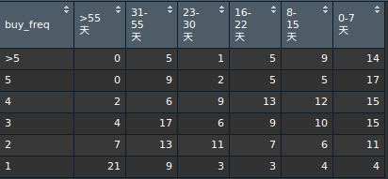
最近一次消費（Recency）
消費者再次購買與上次購買產品的時間差。

Slide 10
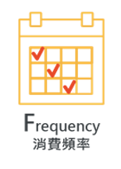
消費頻率（Frequency）
消費者在一定期間內購買該產品的次數。

Slide 11
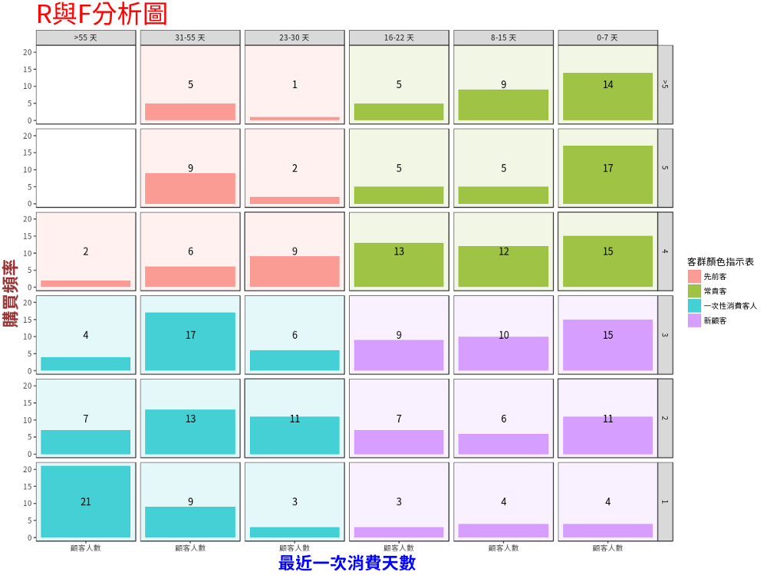
R與F模型分析 - 顧客區隔
綠色區塊：常貴客；公司主要的客源，要持續保持他們對
「產品的新鮮感」。
紅色區塊：先前客；長時間內，營收最大的來源，行銷方向要讓其
「更短時間內」再次來購買。
藍色區塊：一次客；若此區塊比例偏多，代表來過的客人都
「不會來第二次」。
紫色區塊：新顧客；有潛力成為常貴客，行銷方向要以
「產品導向」導入他們進入常貴客群為主。
Notes:
紫色區塊：新顧客；來訪的頻率不是特別高，也許是第一次來或者只是一次性消費的客人，但其中還

Slide 12
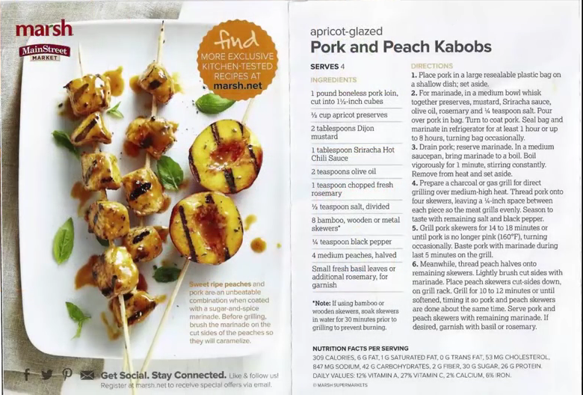
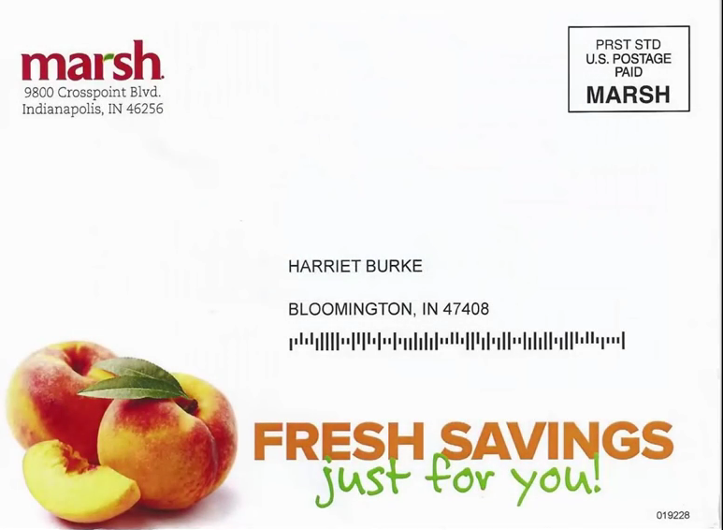
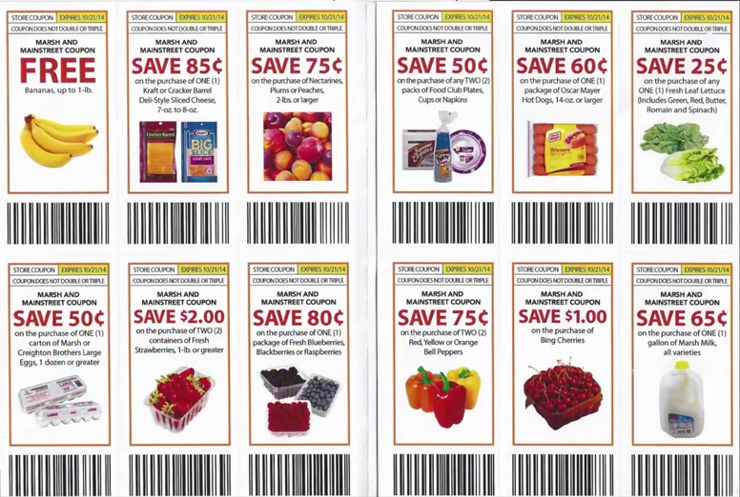
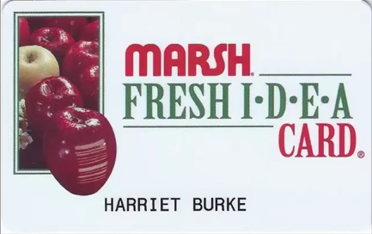
R與F模型分析 - 消費者行為分析範例
常貴客
產品的新鮮感
新顧客
產品導向
Source: https://www.youtube.com/watch?v=jeQ7C4JLpug
Notes:
做事情要有綜效，推出的行銷方案最好能夠一次打到多種族群。
舉例來說:我的常貴客與新客受眾非常喜歡桃子，而喜歡桃子的族群又喜歡這些水果產品，最簡單的我是不是就能夠 折價優惠? 然後我們對常貴客要推出新意，給出不同的產品 – 就是桃子瞭李
料理

Slide 13
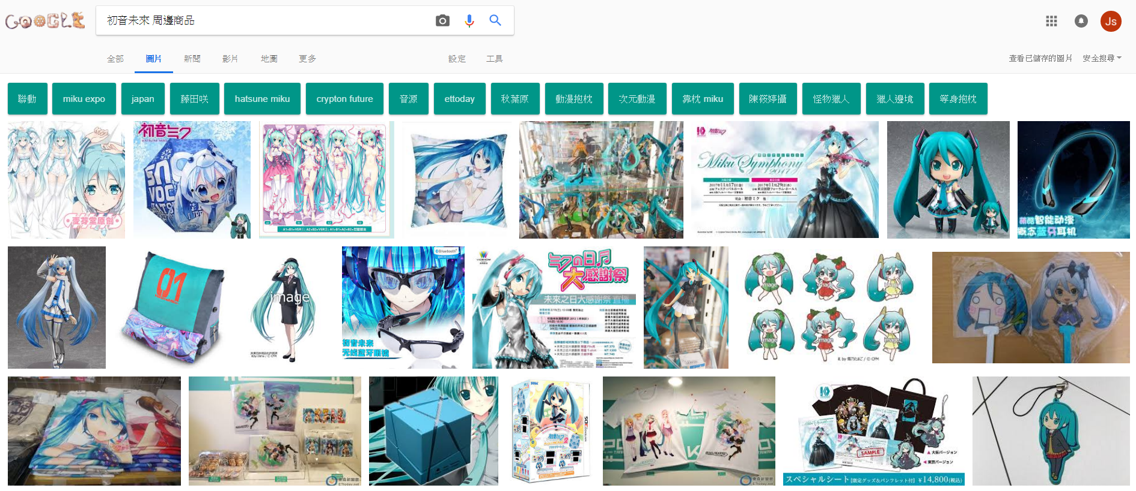
R與F模型分析 – 周邊商品範例
常貴客
產品的新鮮感
新顧客
產品導向

Slide 14
問題1-1: 那… 應該如何劃分區隔標準？
實戰主題1-1:最近一次消費天數（Recency）與消費頻率（Frequency）分析實戰
Notes:
HC

Slide 15
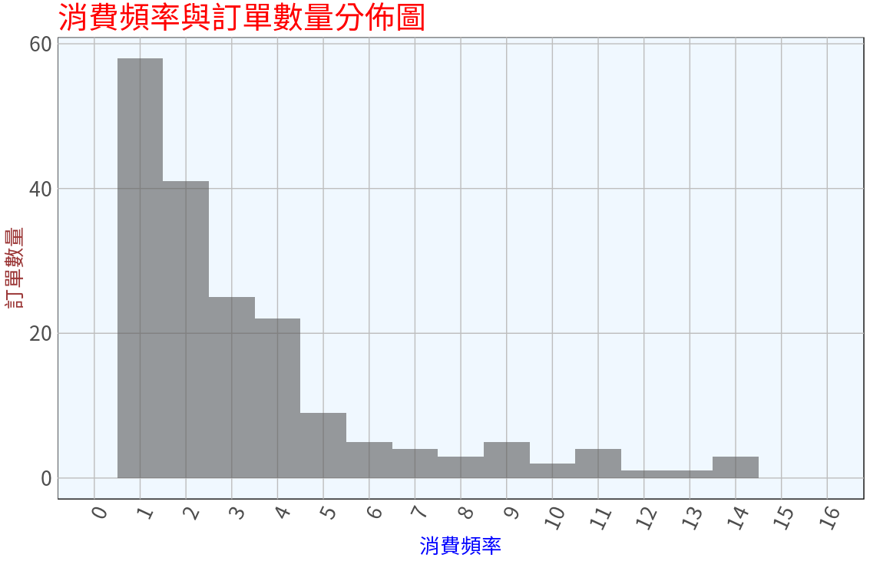
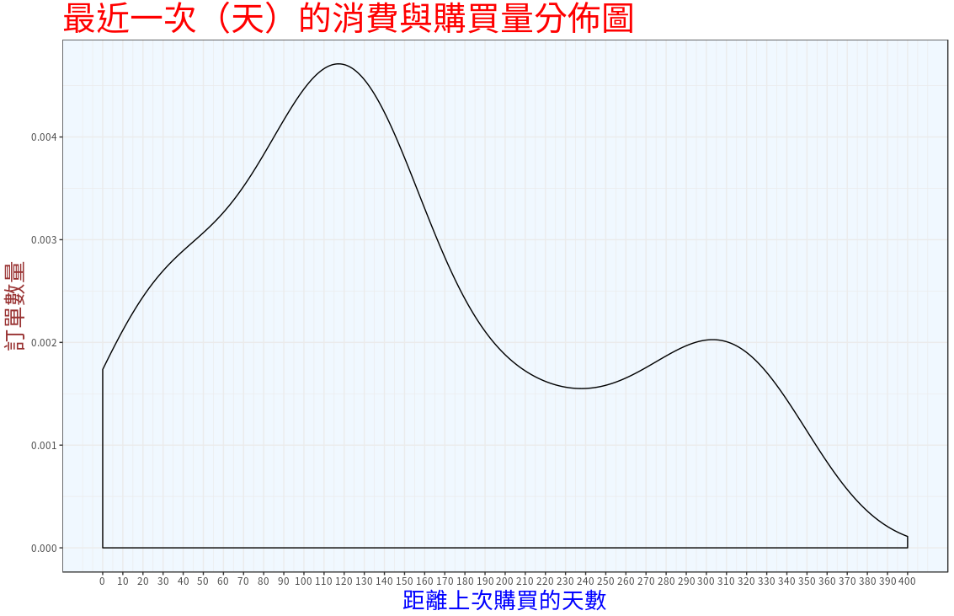
劃分區隔標準
先切出消費頻率與購買天數
最後以人工或機器學習的分群法進行切割

Slide 16
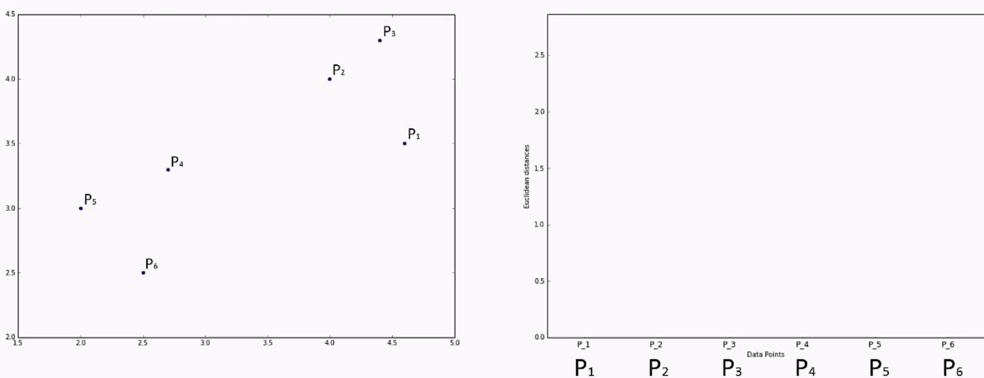
劃分區隔標準 非監督式學習-階層式分群
Source： SuperDataScience Udemy Machine learning A-Z
Notes:
http：//www.sthda.com/english/wiki/beautiful-dendrogram-visualizations-in-r-5-must-known-methods-unsupervised-machine-learning
http：//uc-r.github.io/hc_clustering

Slide 17
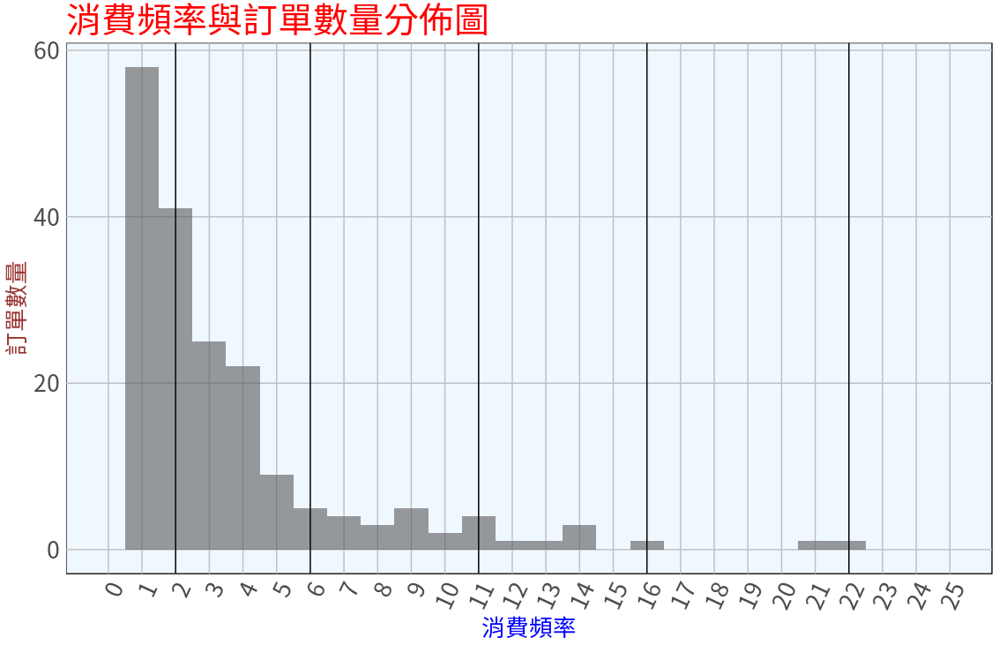
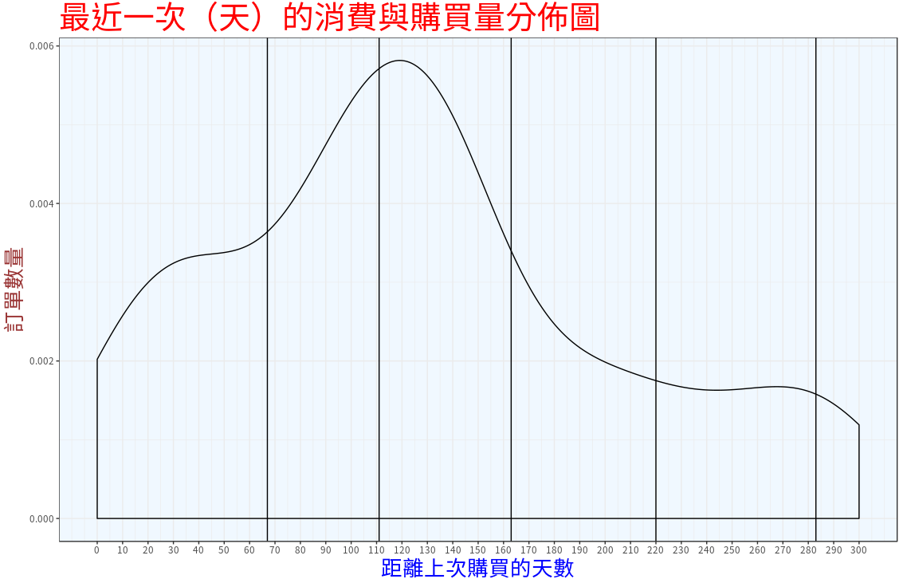
劃分區隔標準 - 階層式分群制定區隔
消費頻率（F）與最近一天消費（R）共被切分成6區塊
所以R與F的交叉組合共有36種

Slide 18
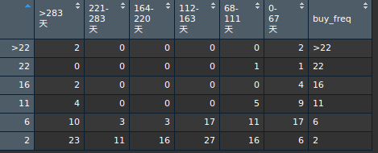
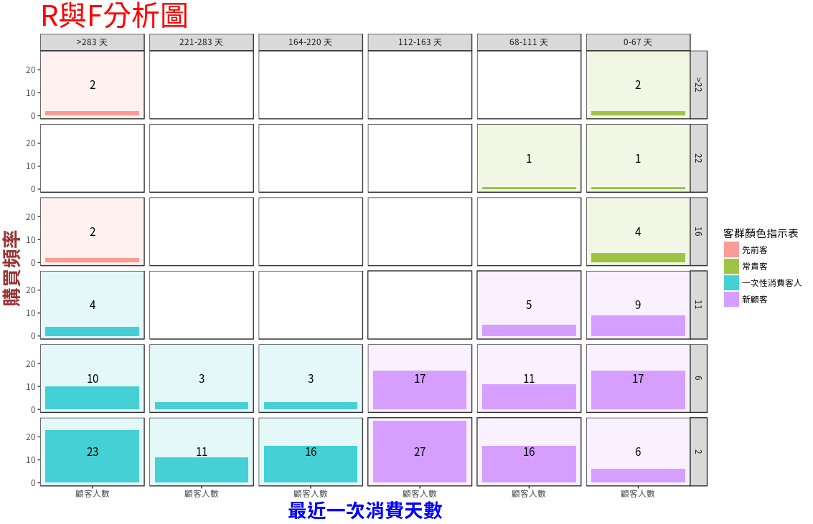

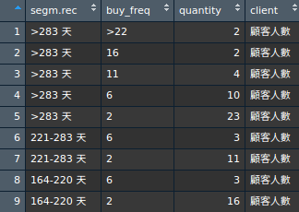
資料結構到RF分析圖製作完成

Slide 19
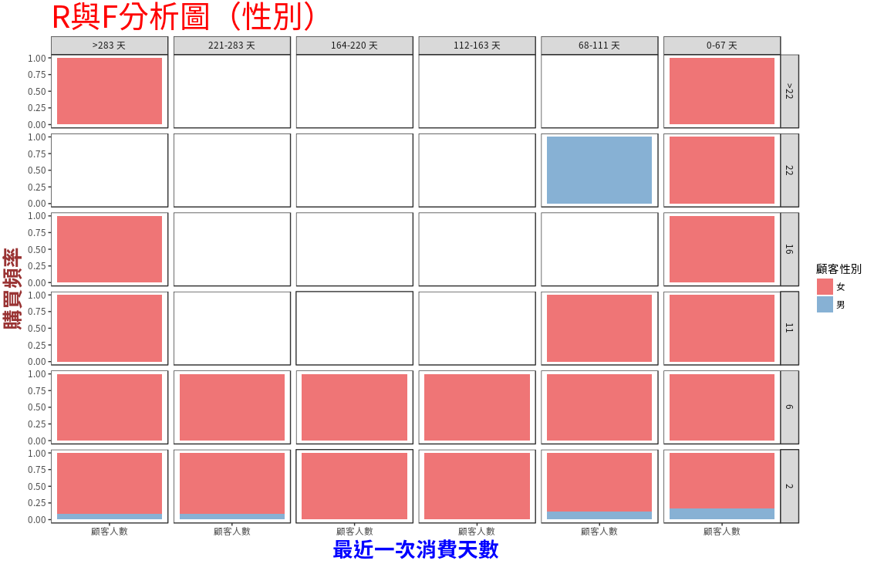
RF分析圖 – 以性別為分類
不管哪一客群女性比例幾乎居冠。
Notes:
這樣還是看不出

Slide 20
問題1-2: So what? 那接下來該怎做？ 能更吸引這群人來購買？
子區段分析（Sub-segments analysis）

Slide 21
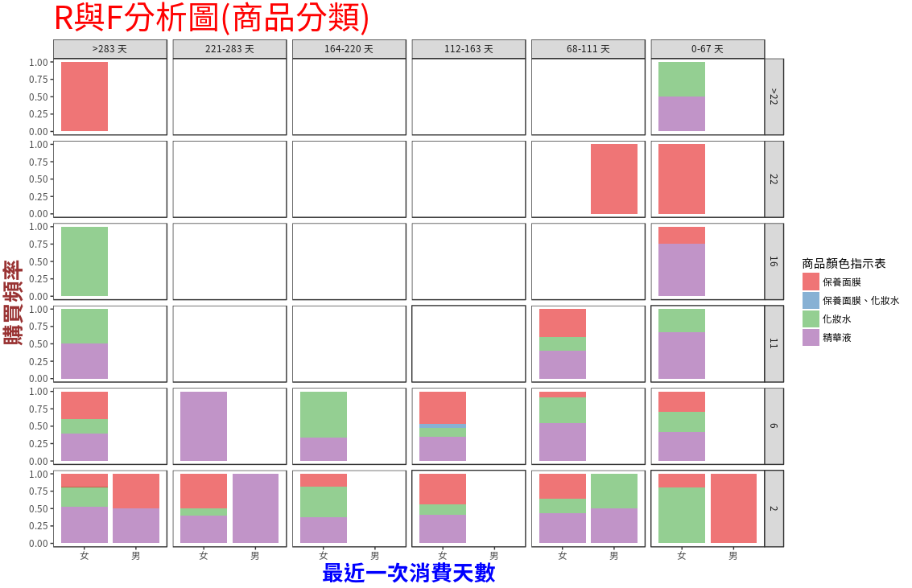
RF子區段分析– 以商品及為分類
常貴客的購買優先順序:
保養面膜
精華液
化妝水
新顧客的購買優先順序:
精華液
化妝水
保養面膜
先前客的購買優先順序:
保養面膜
化妝水
一次客的購買優先順序:
精華液
化妝水
保養面膜
Notes:
討論一下

Slide 22
讚喔! 那…還有更深的insight嗎?
子區段分析（Sub-segments analysis）

Slide 23
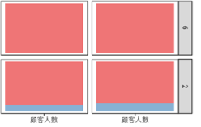
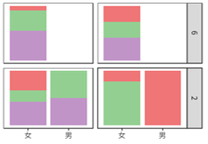
RF子區段分析– 交叉比對，以先前客為例
68–111天內等於2次購買頻率的多為女生，男生次之
男生喜好購買的「化妝水與精華液」的組合
女生的購買優先順序為「精華液、保養面膜，最後則是化妝水」，如果要讓這群女生轉變成0-67天內消費6次的顧客，商家可以在「化妝水與精華液」做行銷活動，賺取更多營收。
0–67天內等於2次購買頻率的多為女生，男生次之
男生喜好購買的「保養面膜」單一產品
女生的購買優先順序為「化妝水及保養面膜」，如果要讓這群女生轉變成0-67天內消費6次的顧客，商家可以在「化妝水與精華液」做行銷活動，賺取更多營收。
Notes:
討論一下

Slide 24
恩…還是有點沒感覺…
子區段分析（Sub-segments analysis）

Slide 25
RF子區段分析 – 利潤模擬計算
68–111天內等於2次購買頻率的女生為例
假設這群女生有200人，平均75.8天消費2次，而「精華液、保養面膜，化妝水」的組合利潤為4500，平均每天可以達到
一天200人平均消費＝（2/ 75.8）*200人＝5.277
每天利潤=4500* 5.277 = 23,746.5元
如果對「化妝水與精華液」做行銷活動，舉例來說，「打折促銷」
化妝水與精華液 = 2000元利潤經過7折轉換 = 1000元
保養面膜 = 2500元原利潤不變 = 2500元
200人因收到該折扣而到0–67天內等於6次購買的轉換率 ＝ 200人 * 9% = 18人
利潤轉換
（2/ 75.8）*（200-18）人*4500元 = 21,609.5元
（6/65.5）*18人*（2500 + 1000） = 5770.92元
每天利潤共27,380.49元
Notes:
200人因收到該折扣而到0-7天的轉換率 ＝ 200人 * 20% = 40人
27,380.49
23,746.7

Slide 26
RF子區段分析 – 利潤模擬計算
假設經濟情況不變:
每天多的利潤 27,380.49 - 23,746.7 = 3,633.79
每個月多 = 3,633.79 * 30 =109,013.7
每一年多 = 3,633.79 * 30 *12 = 1,308,164
使用RF分析每一年多130萬元收入
130萬元收入
130萬元收入
130萬元收入

Slide 27
好喔! 可是…區隔變數僅限男女?!
子區段分析（Sub-segments analysis）

Slide 28
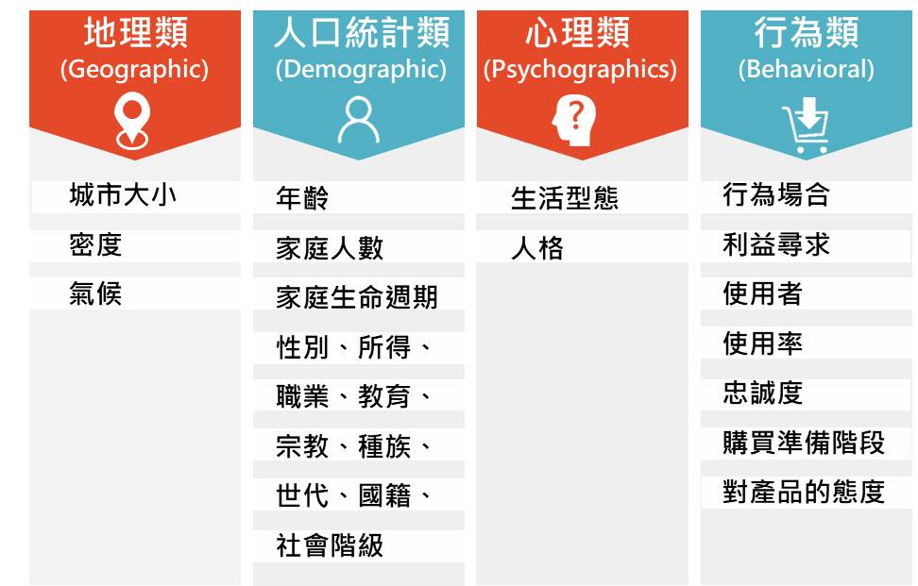
區隔變數挑選
Credit:周晏汝

Slide 29
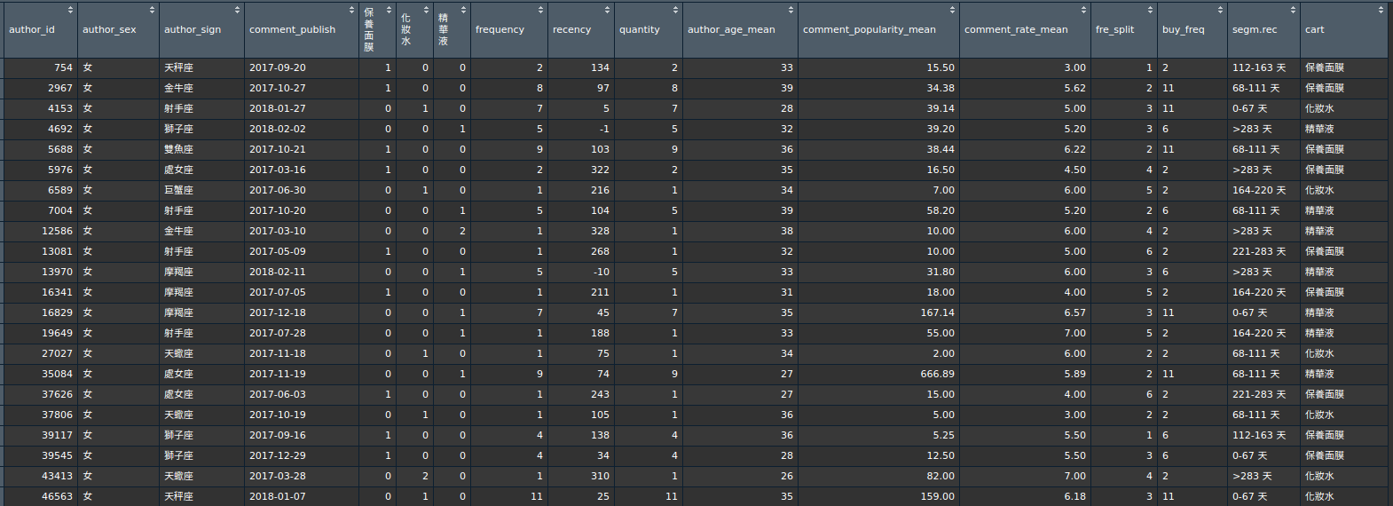
區隔變數挑選
依照年齡分類
依照人氣分類
依照星評分類
依照星座分類
Notes:
星座:行銷活動 – 只要是XX座，本周幸運好禮到相送 – A品牌面膜折價券…

Slide 30
R實戰開始!
最近一次消費天數（Recency）與消費頻率（Frequency）分析實戰
Notes:
消費金額 （Monetary）與時間序列分析實戰

Slide 31
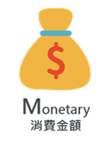
問題2: 每個區隔都值得我注意嗎？ 不好的區隔難道應該刪除？
實戰主題2:消費金額 （Monetary）分析實戰
Notes:
這就要看錢多不多啦

Slide 32
消費金額 （Monetary）分析的四個概念
商品毛利（Gross Margin, GM）：每一件產品的毛利；簡單來說，就是「產品營收」- 「進貨的成本」。
顧客終身價值（Customer Lifetime Value, CLV）：每一個顧客為我們貢獻的收入；簡單來說，就是對每個顧客購買的每一件商品進行「商品毛利」之加總。
顧客購買（取得）成本（Customer Acquisition Cost, CAC）：為了要賣出商品，在每一個顧客上所花費的成本。
顧客獲利率（CLV/CAC Ratio）：每一CAC可以為我們賺進多少的CLV。

Slide 33
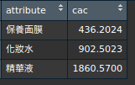
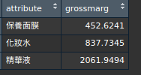
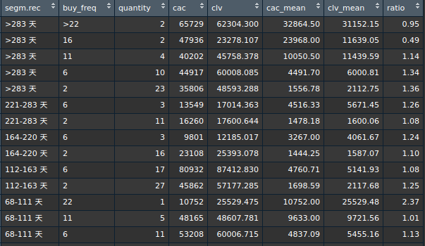
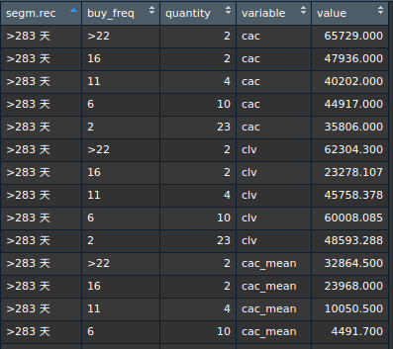
消費金額的資料結構檢視

Slide 34
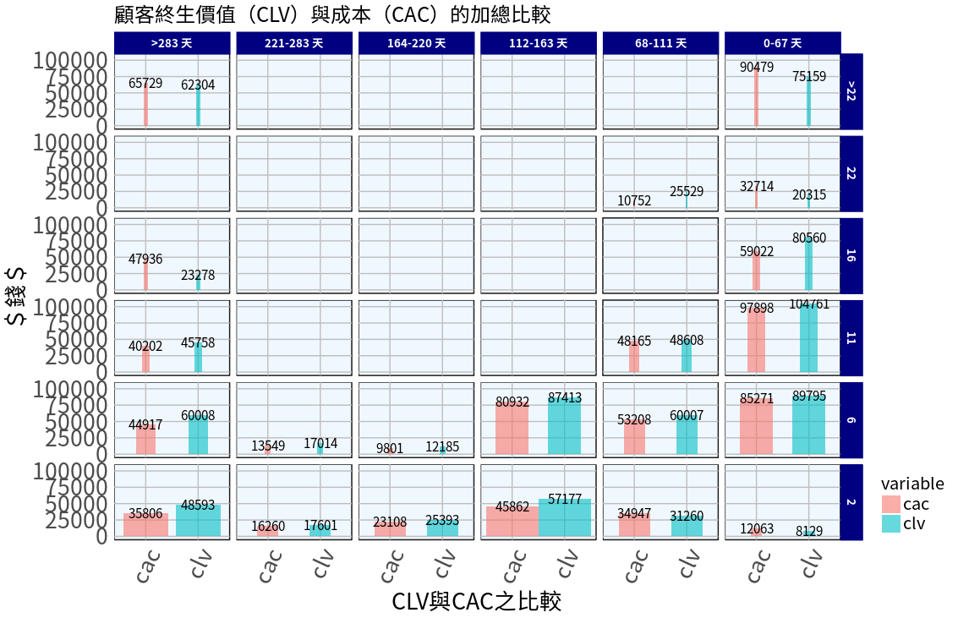
消費金額（Monetary）模型分析 顧客加總價值比較
常貴客，人少，幾乎都在虧錢
新顧客，人多，隨著購買頻率的增加所費資的成本似乎沒那麼高
先前客，人少，成本高
一次客，人數多，效益不錯
Notes:
討論一下:如果你是一個行銷資料科學家或者經理人，你看到這張圖後，你會做些甚麼?

Slide 35
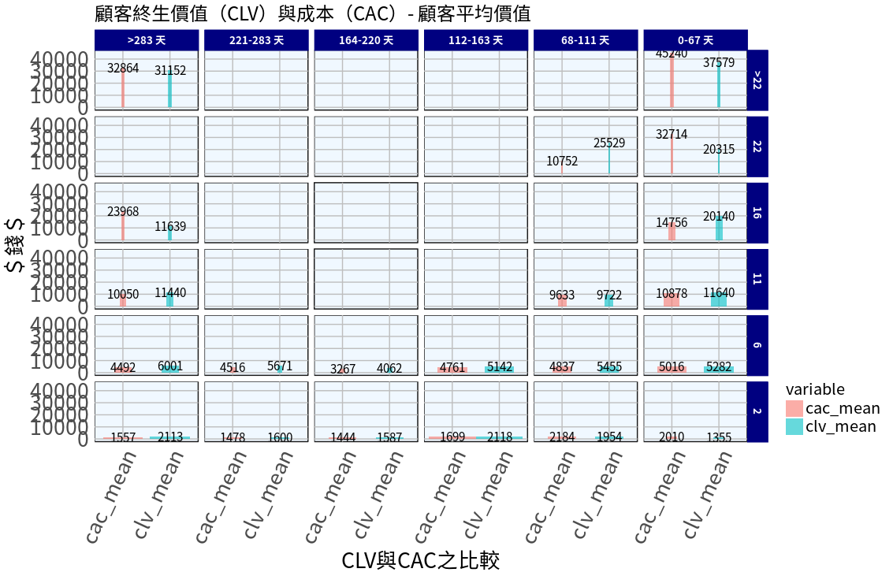
消費金額（Monetary）模型分析 顧客平均價值比較
知曉每個區塊的顧客平均價值與購買成本

Slide 36
問題2-1: 恩… 所以哪些區隔應該放棄？ 哪些應該保留?
實戰主題2:消費金額 （Monetary）分析實戰

Slide 37
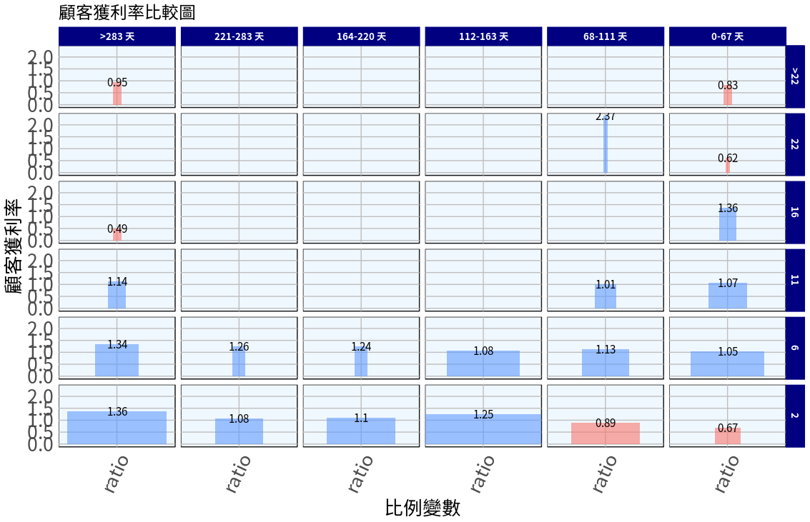
消費金額（Monetary）模型分析 顧客獲利率比較圖
在常貴客0–67天內消費22次以上的顧客中
我們每投入1塊錢的成本，就會賠0.83元，假設這群人有100人，平均消費天數為60天，購買頻率為25，也就是一天平均消費0.416次，那一天就是 100* 0.416* （0.83–1） =投入1塊錢成本就是-7元的淨收。
行銷活動
原來:100* 0.416* （0.83–1） + 100 * （16/60） * （1.36-1） = 2.528
轉換後: 110* 0.416* （0.95-1） + 90 * （16/60） * （1.36-1.15）= 2.752
每天投入1元多賺0.224
投入10萬，多賺22,400
一個月，多賺672,000
如果放大10倍=672,000 *10 = 6,720,000
Notes:
這時候，就需要使用到顧客獲利率（CLV/CAC Ratio）來做更直觀的計算，

Slide 38
問題2-2: 哇! 算出來了! 好棒棒! 那將<1的獲利區塊刪掉就好「嗎」?
實戰主題2:消費金額 （Monetary）分析實戰
Notes:
討論一下

Slide 39
問題2-3: 但能不能給我一個細部的趨勢變化圖? 更有利於我做行銷資源分配?
實戰主題2:消費金額 （Monetary）分析實戰

Slide 40
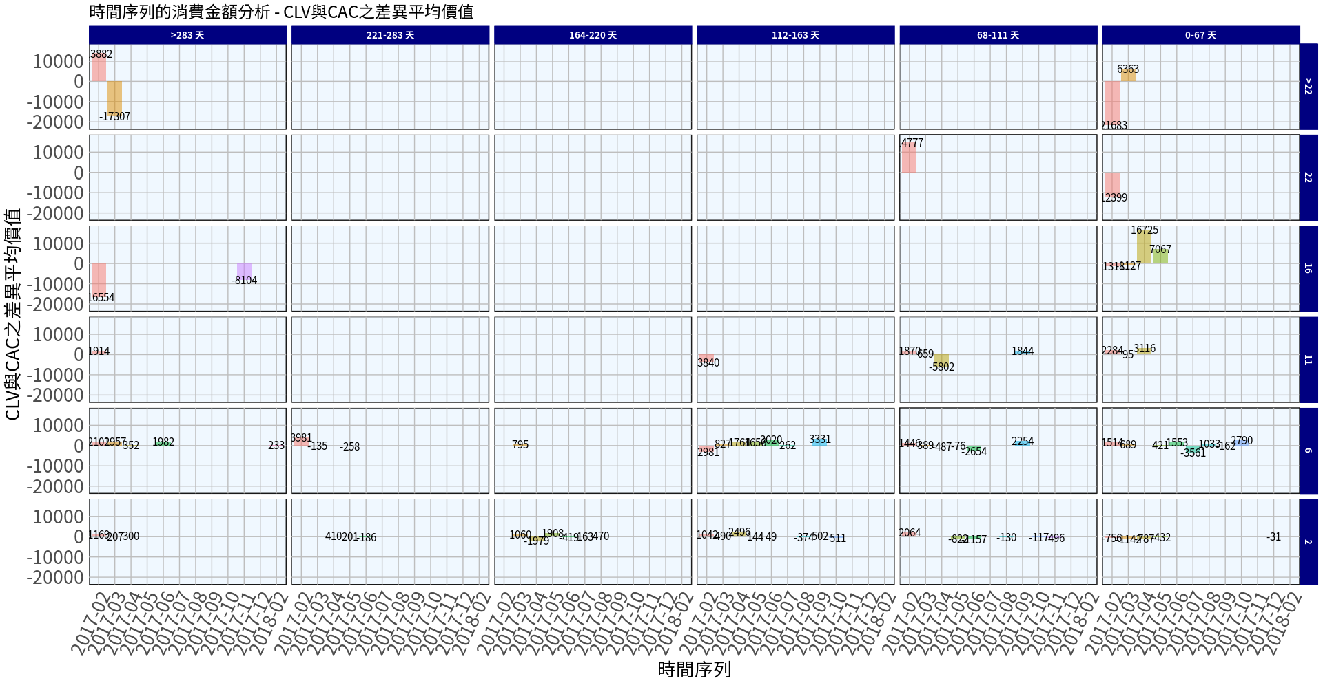
消費金額（Monetary）模型分析 時間序列的消費金額分析
Notes:
討論一下
再來看看最近一次購買天數0–7天且購買頻率2次的潛在客，很清楚發現，我們可以將有限的行銷資源投放到2017–02與2017–04該區隔新進顧客，排除2017–01及2017–03的顧客。就算要重新喚這群淨值為負的顧客，也可以將淨值-28的2017–03的顧客當作資源投放的優先考量。所以並非顧客獲利率大於1以上，我們就一定要將所有資源投入到整體顧客區隔，而是可以根據月份等商場注重的變數做「區隔再區隔」，精準鎖定行銷資源的投放標的。
再來看一個例子，我們再看到最近一次購買天數31–55天且購買頻率2次的一次客，在四月份時，有2017–02進來消費的這群一次客產生15元的淨值，然而這一顧客區隔以總體來說，他的總顧客獲利率竟然是0.96，雖然2017–02這群一次客貢獻淨值很低，但是相對有機會將他們拉抬上來，成為潛在顧客。
再看最近一次購買天數16–22天且購買頻率2次的潛在顧客，雖然總顧客獲利率是0.9，但是其逐月新進顧客貢獻的淨值接有所改善，如果商場放棄掉他們，是不是又可惜了些？

Slide 41
消費金額（Monetary）模型分析 時間序列的消費金額分析
顧客獲利率<1不一定全部殺掉
分配行銷資源給2017-03進來的顧客
不要在care 2017-02進來的客戶
較多資源比重進行行銷資源分配
顧客獲利率>1不一定全部要分配行銷資源
較多資源比重進行行銷資源分配
Notes:
討論一下

Slide 42
R實戰開始!
消費金額 （Monetary）分析實戰
Notes:
消費金額 （Monetary）與時間序列分析實戰

Slide 43
問題2-4: 澤穎姐姐之前有提到 「個人可以是一個個的 市場區隔，而且可以做精準行銷」?
個人精準行銷演示

Slide 44
個人精準行銷演示 偵測消費者物品停留時間
圖片因受版權保護，可至 https://panx.asia/archives/49146
查看詳細文章

Slide 45
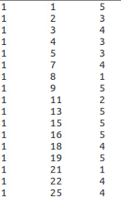
個人精準行銷演示 資料結構轉換
影像資料集
消費者標準化停留時間
（max=5; min=1; none=0）
ID
產品
標準化停留時間
 | Prod 1 | Prod 2 | Prod 3 | Prod 4
ID01 | 0 | 4 | 3 | 5
ID02 | 0 | 1 | 2 | 4
ID03 | 3 | 1 | 1 | 3
ID04 | 2 | 3 | 5 | 2
…
1682 種商品
…
943 消費者
Notes:
補圖

Slide 46
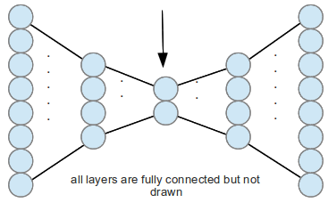
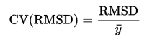

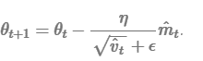
個人精準行銷演示 採用Deep Auto-Encoder
Activation function=ReLU
損失函數
1682 種商品
1682 種商品
預測消費者停留分鐘數
進行後續行銷活動
Gradient Descent method=Adam
3 hidden layers
Neurons=50
Neurons=25
3 hidden layers
Neurons=50
參數量 =175700
Notes:
其他的市場區隔法

Slide 47
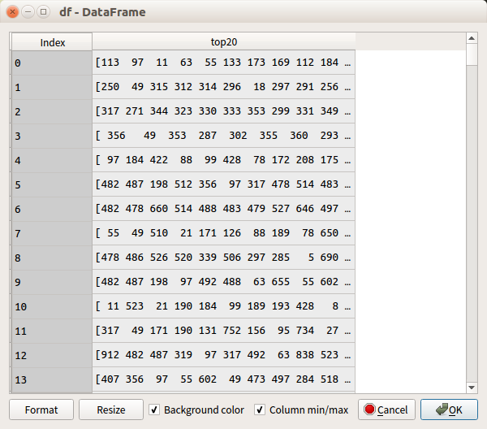
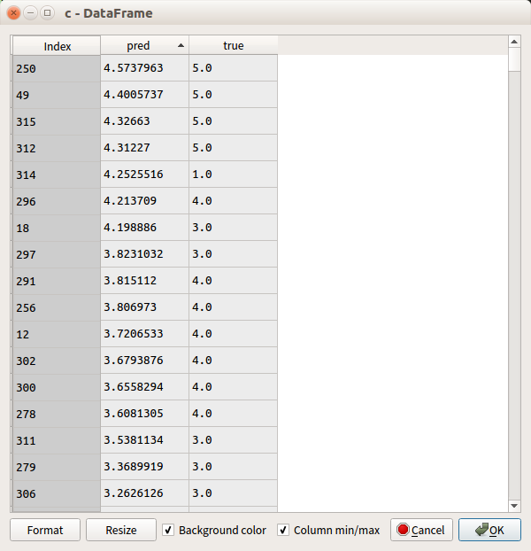
個人精準行銷演示 結果
每個消費者產品區隔與精準行銷表
預測與實際值

Slide 48

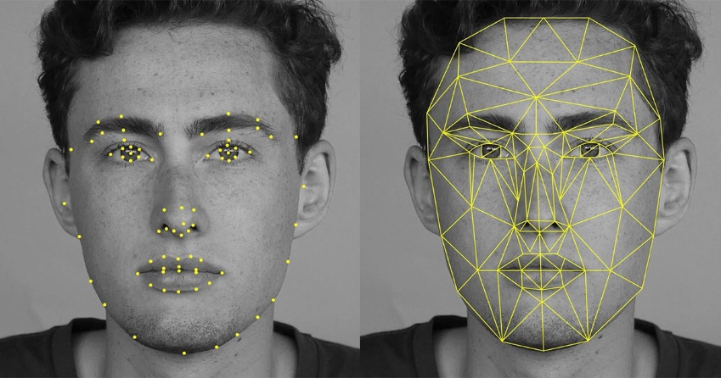
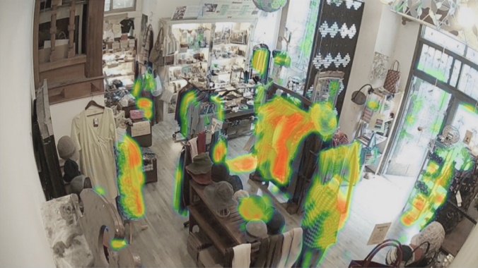
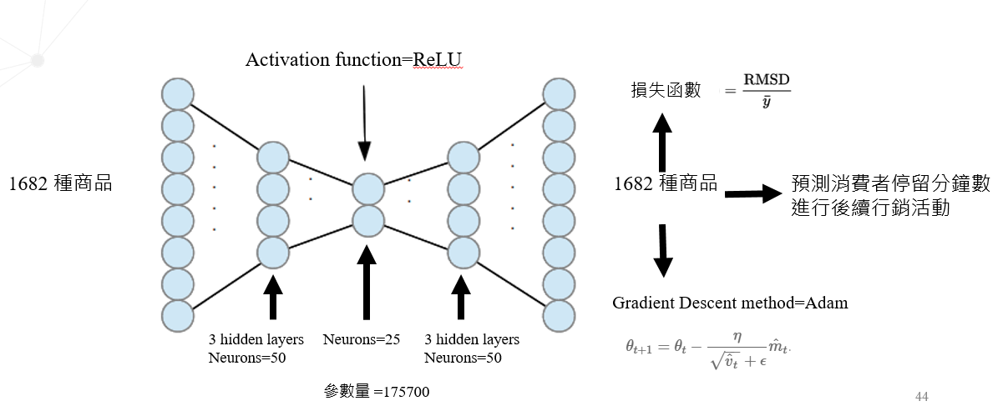
個人精準行銷演示 流程

Slide 49

個人精準行銷演示 Demo
Dem

Slide 50
問題2-5 如果我想學，有資源?
個人精準行銷演示

Slide 51
個人精準行銷學習資源 請參考
先導知識
機器學習 - MDS實作_#01_資料科學趨勢與工具資源 – p.17
深度學習實踐框架 - MDS實作_#01_資料科學趨勢與工具資源 – p.19
實踐範例可參考 https://github.com/maciejkula/spotlight
Notes:
thermos

Slide 52
問題3: 怎麼知道商品之間的競合關係？那…可以量化嗎？
實戰主題3:馬可夫機率模型

Slide 53
馬可夫機率模型概論
使用馬可夫鍊機率模型，我們可以記錄顧客的產品購買軌跡，進行後續產品競爭或結盟之策略
知道競爭者與互補者/轉換者
Notes:
怎麼知道商品之間的競合關係？那…可以量化嗎？

Slide 54
馬可夫機率模型概論 範例
C1 -> C2 -> C3 -> purchase
C1 -> unsuccessful conversion
C2 -> C3 -> unsuccessful conversion
1 - Customer journey | 2 - Transformation | 3 - Splitting for pairs
C1 -> C2 -> C3 -> purchase | （start） -> C1 -> C2 -> C3 -> （conversion） | （start） -> C1, C1 -> C2, C2 -> C3, C3 -> （conversion）
C1 | （start） -> C1 -> （null） | （start） -> C1, C1 -> （null）
C2 -> C3 | （start） -> C2 -> C3 -> （null） | （start） -> C2, C2 -> C3, C3 -> （null）

Slide 55
馬可夫機率模型概論 範例
C1 -> C2 -> C3 -> purchase
C1 -> unsuccessful conversion
C2 -> C3 -> unsuccessful conversion
from | to | probability | total probability
（start） | C1 | 1/3 | 66.7%
（start） | C1 | 1/3
（start） | C2 | 1/3 | 33.3%
total from （start） |  | 3/3
C1 | C2 | 1/2 | 50%
C1 | （null） | 1/2 | 50%
total from C1 |  | 2/2
C2 | C3 | 1/2 | 100%
C2 | C3 | 1/2
total from C2 |  | 2/2
C3 | （conversion） | 1/2 | 50%
C3 | （null） | 1/2 | 50%
total from C3 |  | 2/2

Slide 56
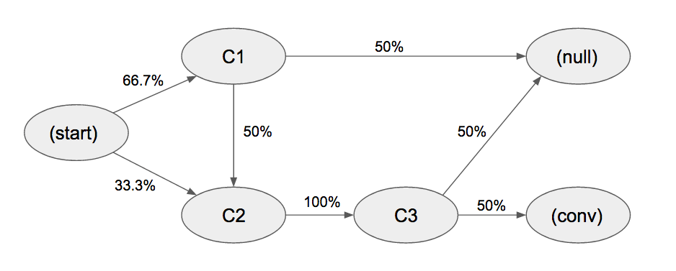
馬可夫機率模型概論 範例

Slide 57
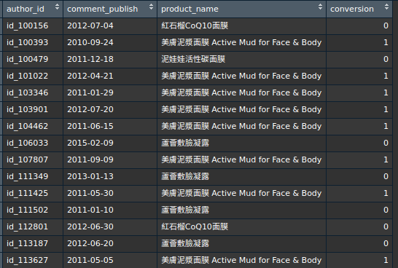
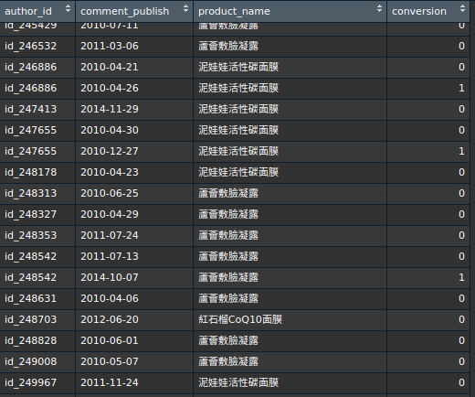
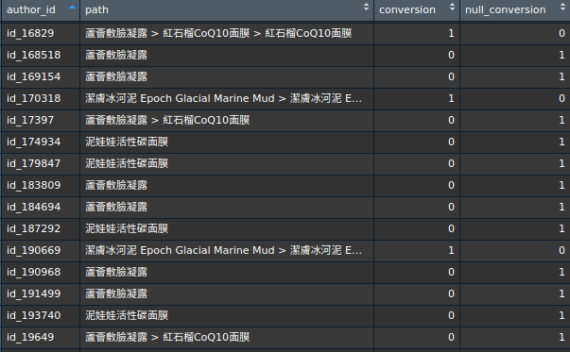
馬可夫機率模型概論
假設美膚泥漿為自家商品
計算商品的商品效果
轉變成馬可夫模型資料格式
Notes:
怎麼知道商品之間的競合關係？那…可以量化嗎？

Slide 58
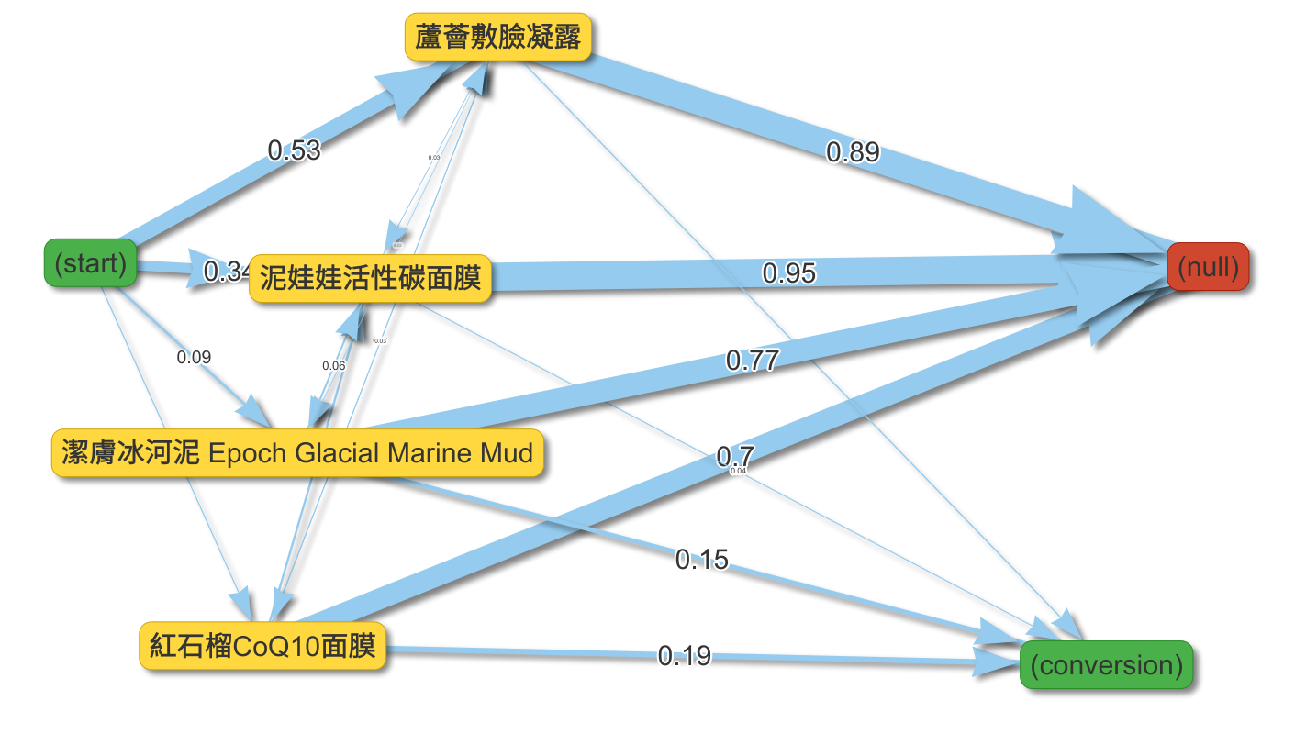
產品競合關係圖
Notes:
討論一下
產品競合關係圖

Slide 59




馬可夫機率模型圖像化 找出競爭者與互補者
競爭者
互補者或轉換者
適用：春夏
適用：春夏
適用：春夏
適用：秋冬
蘆薈凝露與泥娃娃是我們的競爭者
紅石榴與冰河泥面膜是我們的互補者或轉換者

Slide 60
問題3: 恩… 看出商品之間的關係了! 但我想知道跟轉換率有相關的資訊阿!
實戰主題3:馬可夫機率模型

Slide 61




產品競合營收評估分析
投潔膚冰河泥
投泥娃娃
投紅石榴
投蘆薈

Slide 62
釐清競爭者或互補者/轉換者後…
資料工程

Slide 63


有關於今日課程內容更多資訊
https://www.facebook.com/MarketingDataScienceTMR/

